Slide 1
感生电动势 感应电场

Slide 2
一、感生电动势
K
在这电磁感应现象的实验中,当电键 K 闭合时,线圈1中要产生感生电流。
这种电磁感应现象是由于穿过导体回路的磁场发生变化而引起的。在回路中产生的感应电动势称为感生电动势.
此感生电动势产生的原因是什么呢？
一、感生电场
麦克斯韦提出：即使不存在导体回路，在变化的磁场周围也存在一个变化的电场，这个电场称为感生电场。
感生电场也会对电荷有作用力。
感生电动势的非静电力:感生电场施于导体中电荷的力。

Slide 3
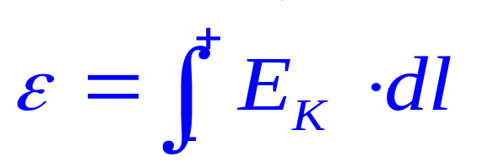
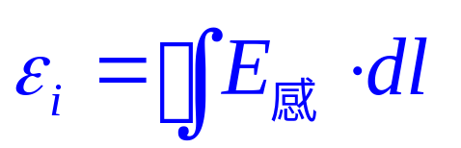
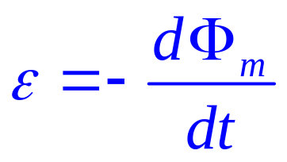
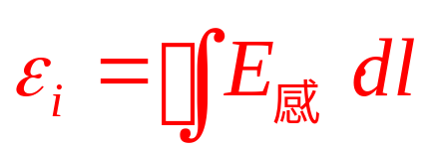
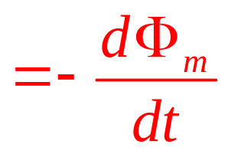
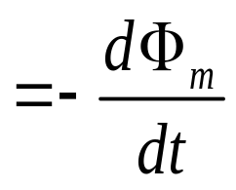
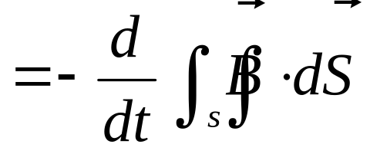
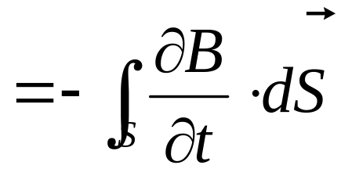
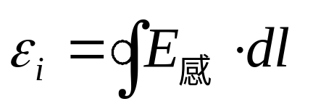
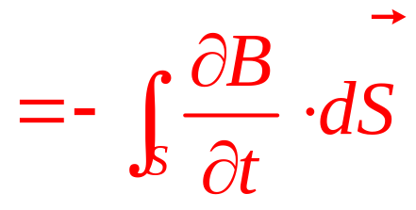
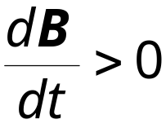
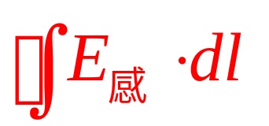

根据电动势的定义 ，
回路中的感生电动势为：
由法拉第电磁感应定律： ,
回路中的感生电动势为：
在限定导体回路不运动及回路面积不变的情况下，有：
由此得到方程：
感生电场的电力线类似于磁力线，是无头无尾的闭合曲线，呈涡旋状，所以 称之为涡旋电场。
涡旋电场永远和磁感应强度矢量的变化连在一起。

Slide 4


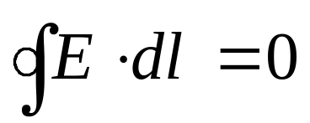
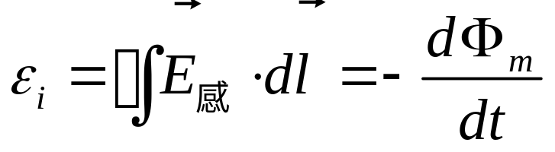
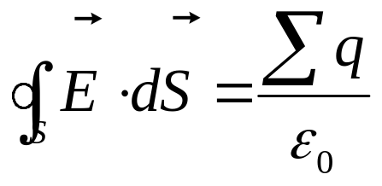
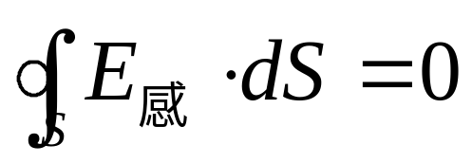
感生电场与静电场的区别
静电场
感生电场
起源
由静止电荷激发
由变化的磁场激发
电力线形状
电力线为非闭合曲线
电力线为闭合曲线
静电场为无旋场
感生电场为有旋场
为保守场作功与路径无关
为非保守场作功与路径有关
电场的性质
静电场为有源场
感生电场为无源场

Slide 5
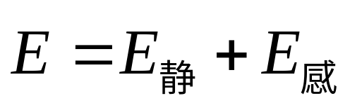
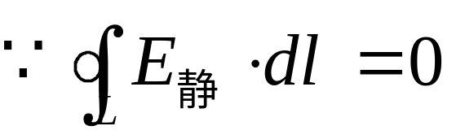
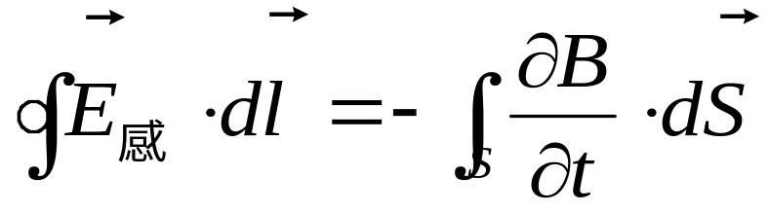
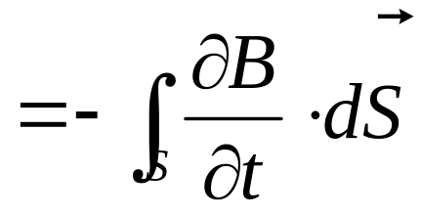
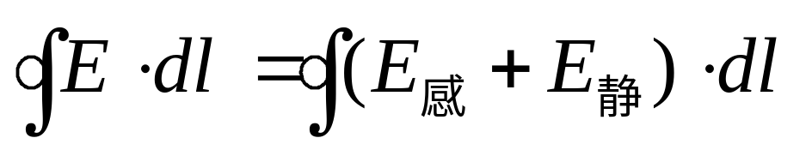
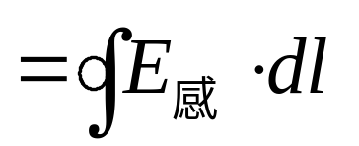
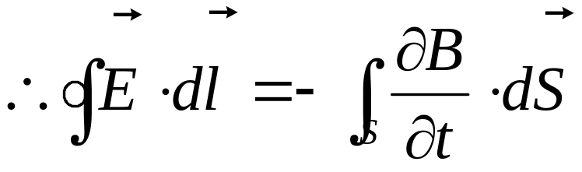
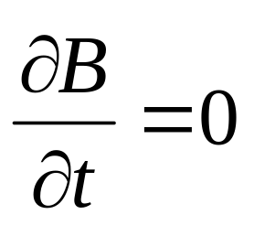
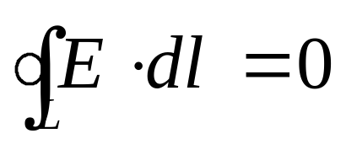
在一般情况下，空间中的电场既有静电场也有感生电场，即总场强为：
把它代入
电磁场的基本方程之一
在稳恒条件下，一切物理量不随时间变化，
静电场的环路定理

Slide 6
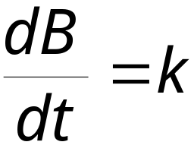



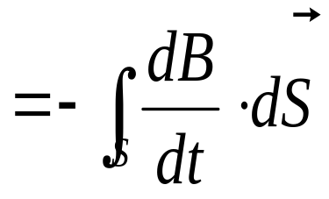

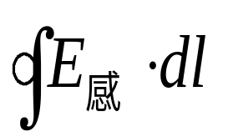
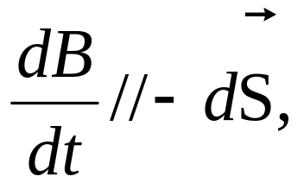

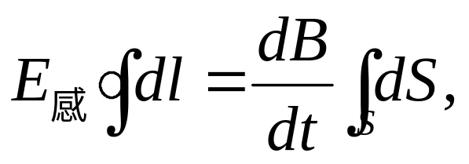
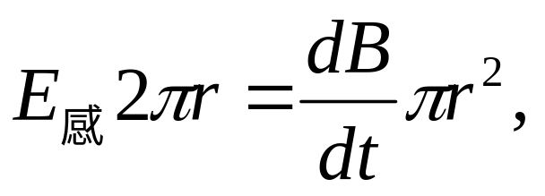
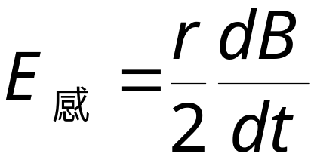

例1： 圆形均匀分布的磁场半径为R，磁场随时间均匀增加 ，求空间的感生电场的分布情况。
解：
由于磁场均匀增加，圆形磁场区域内、外 线为一系列同心圆；
R
1. r < R 区域：
作半径为 r 的环形路径;
o
设涡旋电场的绕向也为逆时针方向。
环路上各点的 大小相等,方向与路径方向相同,且磁场均匀增加，

Slide 7
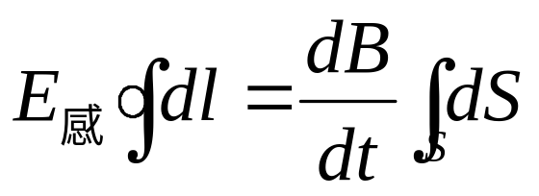
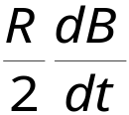
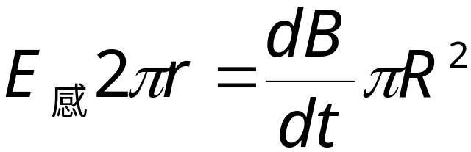
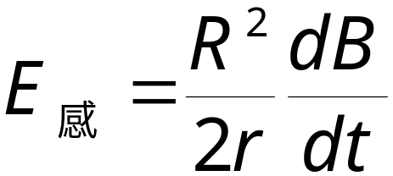
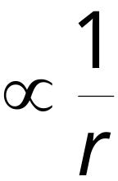
E感
r < R 区域：
R
2. r > R 区域
作半径为 r 的环形路径;
o
B
同理
∵积分面积为回路中有磁场存在的面积，
E感
o
R
r
所以
E_{感}分布曲线

Slide 8

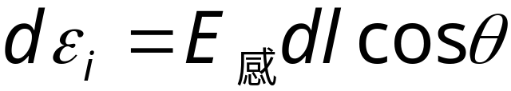
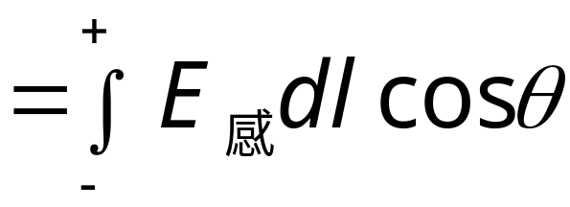
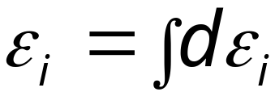
例2：圆形均匀分布的磁场半径为 R，磁场随时间均匀增加 ，在磁场中放置一长为 L 的导体棒，求棒中的感生电动势。
解：
R
作用在导体棒上，使导体棒上产生一个向右的感生电动势，
o
沿 线作半径为 r的环路，分割导体元 dl，
h
B
r
在 dl 上产生的感生电动势为：
L
dl
由上题结果，圆形区域内部的感生电场：

Slide 9
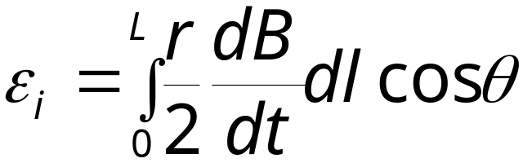
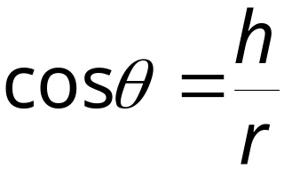
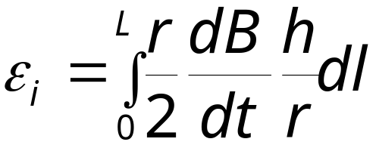
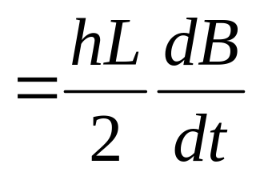
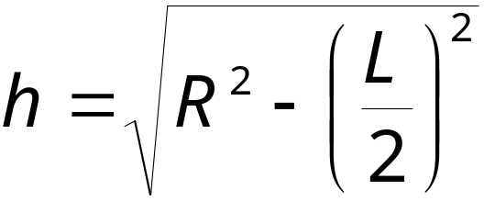
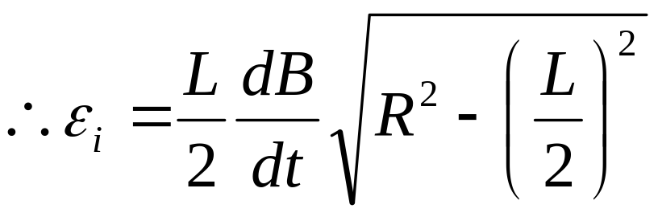
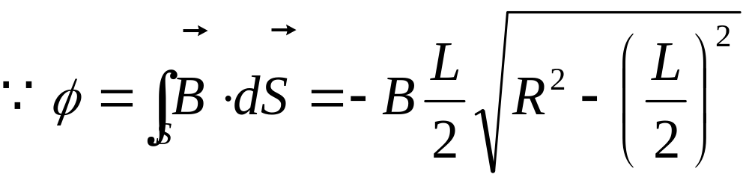

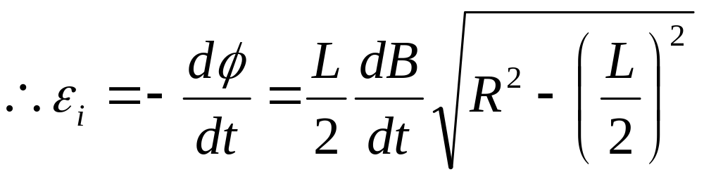
其中
则：
其中
方向向右。
R
o
法2：用法拉第电磁感应定律求解，
h
E感
如图构造逆时针方向闭合回路，
r
dl
讨论

Slide 10
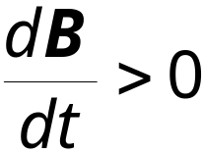
三、涡电流
1、涡电流
将导体放入变化的磁场中时，由于在变化的磁场周围存在着涡旋的感生电场，感生电场作用在导体内的自由电荷上，使电荷运动，形成涡电流。
I涡
2、涡电流的应用
(1)高频感应炉的应用
抽真空
在冶金工业中，某些熔化活泼的稀有金属在高温下容易氧化，将其放在真空环境中的坩埚中，坩埚外绕着通有交流电的线圈，对金属加热，防止氧化。

Slide 11
(2)用涡电流加热金属电极
抽真空
在制造电子管、显像管或激光管时，在做好后要抽气封口，但管子里金属电极上吸附的气体不易很快放出，必须加热到高温才能放出而被抽走,利用涡电流加热的方法，一边加热，一边抽气，然后封口。
显像管
接高频发生器
(3)电磁炉
在市面上出售的一种加热炊具----电磁炉。这种电磁炉加热时炉体本身并不发热，在炉内有一线圈，当接通交流电时，在炉体周围产生交变的磁场，
当金属容器放在炉上时，在容器上产生涡电流，使容器发热，达到加热食物的目的。

Slide 12
(4)电度表记录电量
o
电度表记录用电量，就是利用通有交流电的铁心产生交变的磁场，在缝隙处铝盘上产生涡电流，涡电流的磁场与电磁铁的磁场作用，表盘受到一转动力矩，使表盘转动。
o’
3.涡电流的危害
由于涡电流在导体中产生热效应，在制造变压器时，就不能把铁心制成实心的，这样在变压器工作时在铁心中产生较大的涡电流，使铁心发热，造成漆包线绝缘性能下降，引发事故。
因此在制作变压器铁心时，用多片硅钢片叠合而成，使导体横截面减小，涡电流也较小。

